Slide 1
DESIGN PATTERN
Trường ĐH Công nghệ thông tin - ĐHQG HCM
Nhóm 1
Mẫu: Proxy, Decorator

Slide 2
Nội dung
Giới thiệu về Design Pattern
Giới thiệu về các Structural Pattern
Mẫu Decorator
Mẫu Proxy
Ứng dụng
Demo

Slide 3
Giới thiệu về Design Pattern
Trong kỹ thuật phần mềm, một mẫu thiết kế là một giải pháp chung lặp lại cho một vấn đề thường xảy ra trong quá trình thiết kế phần mềm.
Một mẫu thiết kế không phải là một thiết kế hoàn chỉnh để có thể được chuyển trực tiếp thành code.
Một mẫu thiết kế là một mô tả hoặc template được áp dụng để cung cấp cho chúng ta cách thức làm như thế nào để giải quyết một vấn đề mà có thể gặp phải trong nhiều tình huống khác nhau.

Slide 4
Giới thiệu về các Structural Pattern
Định nghĩa: Trong lĩnh vực CNPM, các mẫu Structural là các mẫu thiết kế giúp đơn giản hóa quá trình thiết kế bằng cách xác định các mối quan hệ giữa các thực thể một cách dễ dàng hơn.
Bao gồm các mẫu:
Adapter
Bridge
Composite
Decorator
Façade
Flyweight
Proxybject

Slide 5

Mẫu Decorator

Slide 6
Định nghĩa
Gắn kết thêm một số tính năng cho đối tượng một cách linh động. Mẫu trang trí Decorator cung cấp một phương pháp linh hoạt hơn là sử dụng lớp con để mở rộng chức năng cho đối tượng. (GoF)

Slide 7
Khi nào sử dụng?
Khi bạn muốn minh bạch và tự động thêm trách nhiệm cho các đối tượng nhất định mà không ảnh hưởng đến các đối tượng khác.
Khi bạn muốn thêm trách nhiệm cho một đối tượng mà ta có thể muốn thay đổi trong tương lai.
Chức năng được mở rộng của class con là không còn thực tế, cần được thay thế bằng chức năng khác

Slide 8
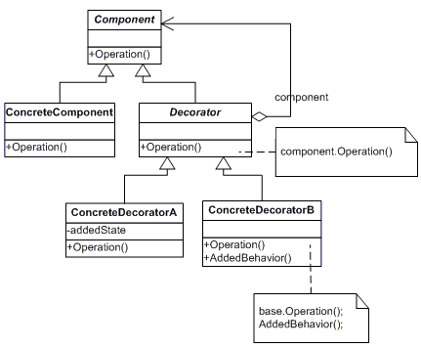
Cấu trúc

Slide 9
Thành phần
Component
Một interface được định nghĩa cho các đối tượng cần được trang trí.
ConcreteComponent
Một đối tượng cụ thể hiện thực giao diện Component.
Decorator
Có kiểu dữ liệu phù hợp với Component và giữ một tham chiếu đến một đối tượng kiểu Component
Định nghĩa một giao diện nhất quán cho các Decorator hiện thực nó
ConcreteDecorator
Thêm responsibilities vào các đối tượng hiện thực hóa giao diện Component đang được nó tham chiếu.

Slide 10
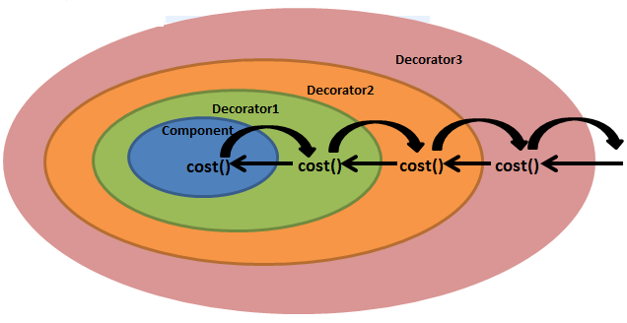
Mối quan hệ

Slide 11
Các hệ quả mang lại
Decorator cung cấp sự linh hoạt tốt hơn là sử dụng kế thừa tĩnh.
Decorator tăng cường khả năng mở rộng của các đối tượng, vì những thay đổi được thực hiện bằng cách tạo các class mới.
Decorator đơn giản hóa mã bằng cách cho phép bạn để phát triển một loạt các chức năng từ ứng với các class tương ứng thay vì thêm tất cả các hành vi vào một đối tượng.

Slide 12
Các chú ý liên quan đến cài đặt
Mẫu Decorator phá vỡ nguyên lsy

Slide 13
Demo

Slide 14
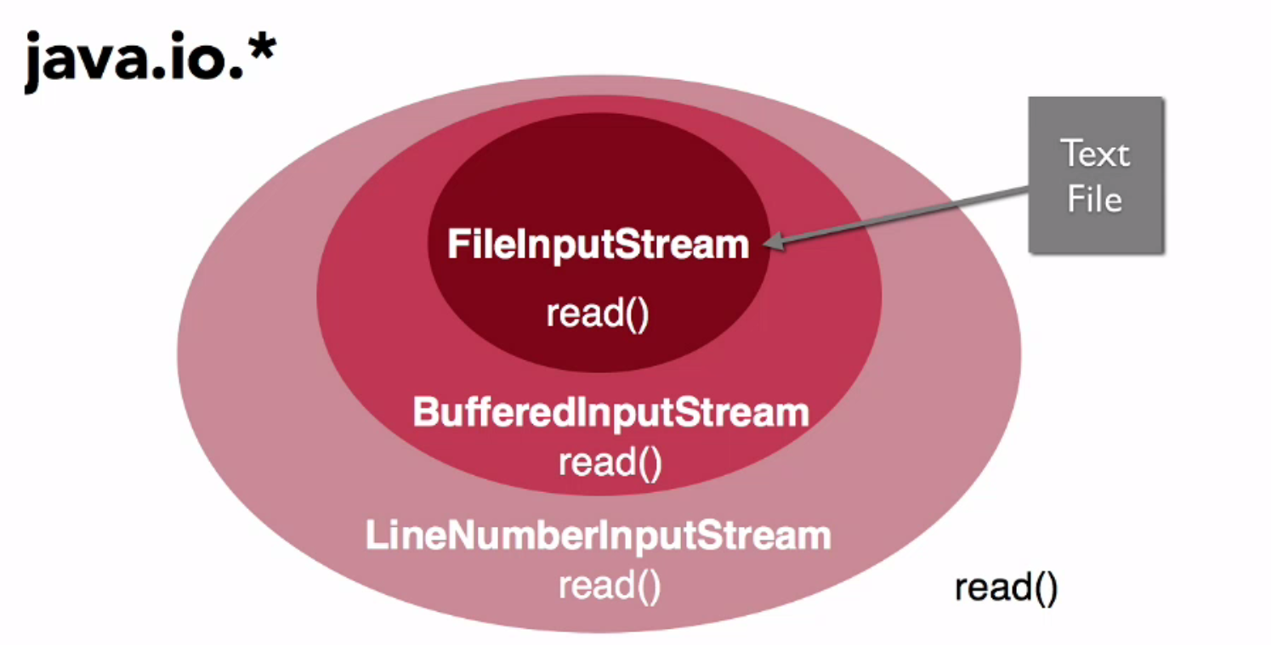
Ví dụ về một số hệ thống thực tế

Slide 15
Các mẫu liên quan
Composite:
Một Decorator có thể được xem như là một mẫu Composite nhưng với chỉ một component. Tuy nhiên, một Decorator có khả năng bổ sung các responsibility cho component đó - nó không dành cho việc quản lý tập hợp các đối tượng.

Slide 16
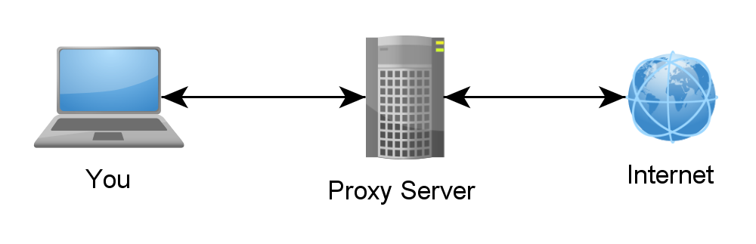
Mẫu Proxy

Slide 17
Định nghĩa
Gắn kết thêm một số tính năng cho đối tượng một cách linh động. Mẫu trang trí Decorator cung cấp một phương pháp linh hoạt hơn là sử dụng lớp con để mở rộng chức năng cho đối tượng. (GoF)

Slide 18
Khi nào sử dụng?

Slide 19
Cấu trúc

Slide 20
Thành phần

Slide 21
Mối quan hệ

Slide 22
Các hệ quả mang lại

Slide 23
Các chú ý liên quan đến cài đặt

Slide 24
Demo

Slide 25
Ví dụ về một số hệ thống thực tế

Slide 26
Các mẫu liên quan

